Slide 1
Unit 5
Where will you be this weekend?
Lesson 1

Slide 2
Vocabulary

Slide 3
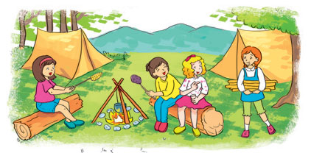
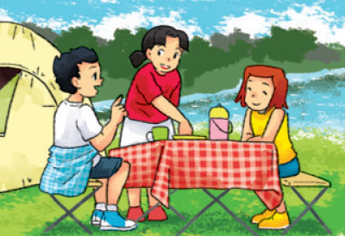
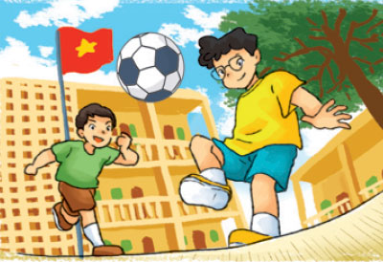
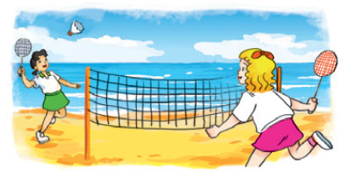
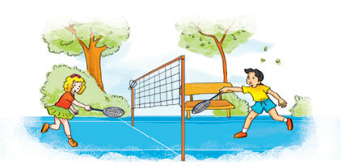
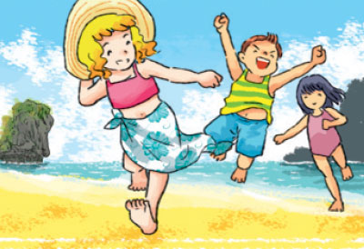
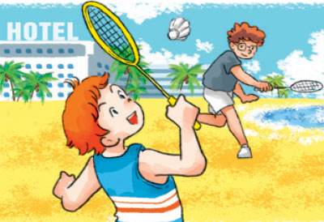
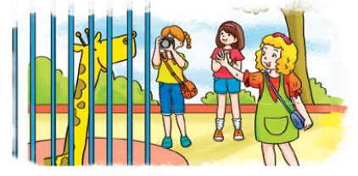
A. Vocabulary
in the mountain
in the countryside
at school
at the seaside
ở trên núi
ở nông thôn
ở trường
ở bờ biển
in the park
on the beach
by the sea
at the zoo
ở công viên
ở bãi biển
ở gần biển
ở sở thú

Slide 4
GRAMMAR

Slide 5
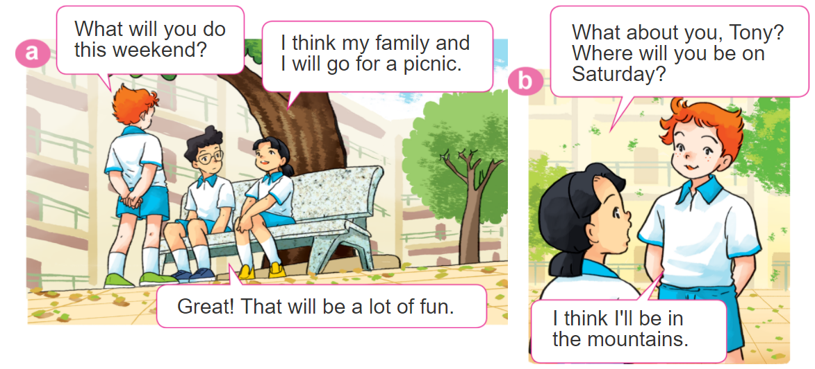
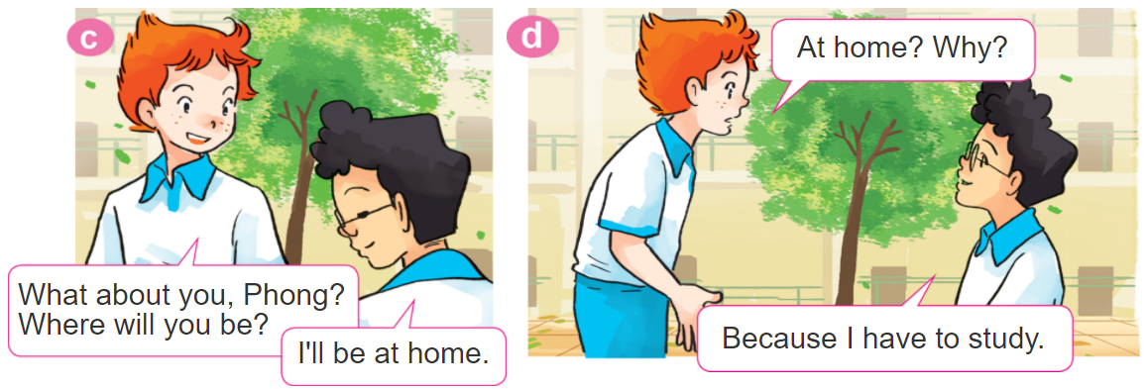
1. Look, listen and repeat.

Slide 6
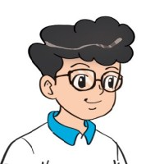
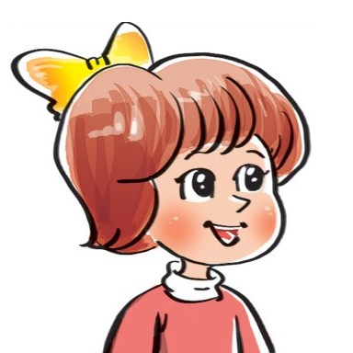
2. Point and say.
Where will you be this weekend?
I think I'll be ____________.
in the
countryside
by the sea
on the beach
at school

Slide 7
3. Let’s talk.

Slide 8
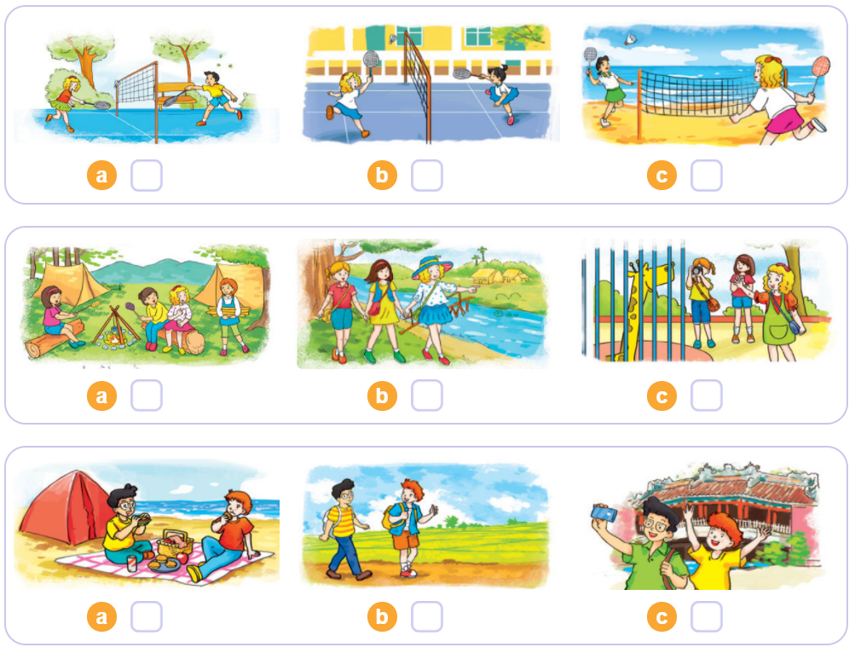
4. Listen and tick.
1
2
3

Slide 9
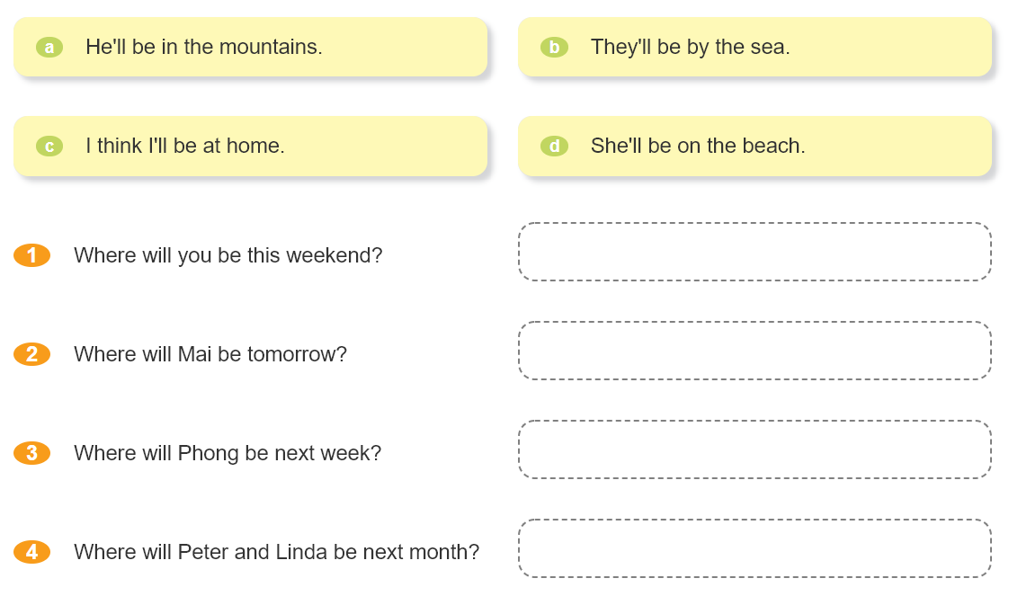
5. Read and match.

Slide 10
6. Let’s sing.

